Slide 1










网络调查样本的抽样推断
刘 展
湖北大学数学与统计学学院

Slide 2







目 录
CONTENTS
一、网络调查的相关理论
二、网络调查样本的推断方法

Slide 3
PART ONE
第一章 网络调查的相关理论
01.基于非概率抽样的网络调查
02.基于非概率抽样网络调查存在的主要问题

Slide 4
01.基于非概率抽样的网络调查
随着1991年互联网的出现，产生了利用互联网手段进行的调查，即网络调查或在线调查。
网络调查可视为一种单一的模式，但其抽取样本的方法有多种，包括基于概率抽样的网络调查方法与基于非概率抽样的网络调查方法。

Slide 5
01.基于非概率抽样的网络调查
Couper（2000）提出了三种基于非概率抽样的网络调查：娱乐性网络调查、自选式网络调查和候选者数据库网络调查。
①娱乐性网络调查:主要由一些专门发布和完成民意调查的网站构成，并不控制发布什么问题或者由谁来回答，任何访客都可以回答调查问题。
②自选式网络调查:主要在各大门户网站、网上讨论区或专门的调查网站上公开，调查问卷只是简单的放在网上，回答者正好是上了网、访问了这个网址并选择去参与这个调查的人群，调查研究者并不控制选择的过程，选择概率是未知的。

Slide 6
01.基于非概率抽样的网络调查
③候选者数据库网络调查: 网络调查的候选者数据库，简称网络候选者数据库，指的是愿意完成网络调查的网络访问（上网）人群，这就意味着在未来的数据收集中，如果他们被选择为调查对象，他们将愿意配合完成调查，在国外的一些文献上也称其为网络访问固定样本（Web access panel）、非概率在线固定样本（Non-probability online panels）、志愿者在线固定样本（Volunteer online panels）、志愿者网络固定样本（Volunteer web panels）、选择固定样本（Opt-in panels）等。
候选者数据库网络调查是指从网络候选者数据库中抽取样本进行网络调查，其获得的样本为网络候选者数据库的调查样本或候选者数据库的网络调查样本。要进行此种类型的调查，最关键的是构建网络候选者数据库。

Slide 7
①娱乐性网络调查：
优点：对调查内容无限制、无要求。
缺点：娱乐性网络调查是问一些有关当前话题的问题，并不是真正意义上的调查，通常不能由回答者的观点来反映普通大众的观点，其价值较为有限。

Slide 8
②自选式网络调查:
优点：更容易访问难以接触的人群，通过网络与自愿性选择可能就能接触到这些人群，并有可能比概率抽样调查收集到更多的数据。有助于确定未来概率抽样调查的有关问题。
缺点：自选式网络调查结果一般不能直接推广到更大的总体，因为研究者并没有对选择机制进行任何控制。

Slide 9
③候选者数据库网络调查:
优点：候选者数据库网络调查比较划算，能快速获取大量且多样的样本，比传统的抽样调查方法花费的时间更少，并且其数据收集的规范化能使研究易于验证。
缺点：缺乏一个足够的抽样框，并且使用的是自愿选择招募方法，因此候选者数据库网络调查得到的是一个方便样本而不是概率样本。
候选者数据库网络调查在媒体和调查行业内受到了最多的关注，似乎已经成为网络调查行业中发展最快的一部分。

Slide 10
招募成员
线上方法：电子邮件、网站、横幅、社区网站、会员活动、搜索引擎等。
线下方法：电话、广播广告、报纸和杂志广告、处理信件、户外海报、客户登记册等。
加入程序
第一步：向公司表达想要加入数据库的意愿，然后通过邮件确认。
第二步：志愿者注册完成背景调查，留下志愿者的个人基本信息，然后分门别类输入数据库。
激励措施
为了增加数据库成员完成调查的可能性，通常会为网络候选者数据库成员提供某种形式的补偿，比如现金、积分兑换各种物品、抽奖活动等。激励的金额通常与调查的时长或主题有关，当预期的参与率较低时，公司可能会采取较强的激励措施。
数据库维护
大多数公司采取多层面的方法来维持网络候选者数据库成员的积极性，对不同状况的网络候选者数据库成员等分别进行不同的处理。
此外，公司也通过网络服务供应商来维持网络候选者数据库成员电子邮箱地址的投递能力。

Slide 11
02.基于非概率抽样网络调查存在的主要问题
对所有的数据收集模式，甚至是人口普查，数据的质量都与调查误差有关。基于非概率抽样的网络调查样本，常常存在较大的偏差，其偏差主要有三个来源：覆盖误差、抽样误差与无回答误差。
①覆盖误差:当抽样框不能准确覆盖目标总体，即目标总体与抽样框之间存在差异时，则出现了覆盖误差。
②抽样误差:抽样误差就是从总体中抽取一个样本，利用该样本描述总体的能力是有限的，则出现了抽样误差。
③无回答误差:当抽取了一个样本进行调查时，不是所有的样本单元都愿意或者都能够完成调查，并且从社会人口和行为特征来看回答的人群与未回答的人群有显著的不同时，则出现了无回答误差。

Slide 12
①覆盖误差：
覆盖误差主要包含两种：过度覆盖和覆盖不全，过度覆盖就是一些单元不属于目标总体却被错误的放进了抽样框中；覆盖不全就是一些单元属于目标总体却未在抽样框中。（在网络调查中覆盖不全更为常见）

Slide 13
②抽样误差：
对于基于非概率抽样的网络调查，无论是娱乐性网络调查、自选式网络调查还是候选者数据库网络调查，本质上都涉及到人们自选（愿）进入调查的问题，此时的抽样误差实际上也就是选择偏差。选择偏差对内部效度和外部效度具有潜在的威胁，内部效度就是所做的研究是否对它所要估计的参数产生了一个无偏估计；外部效度就是研究的结果是否可以推广到一些其他的人群或目标总体。

Slide 14
③无回答误差：
无回答误差并非网络调查独有的，与其他调查方法相比，如访谈与电话调查，网络调查一般易于有更低的回答率。
在候选者数据库网络调查中可以通过改进邀请的措施来防止部分选择性的无回答。对于候选者数据库网络调查，无回答最多的通常发生在网络候选者数据库刚刚建立的时候，不愿意参与的人往往在第一次调查时就拒绝了，剩下的基本上就是愿意参与调查的人，从而保证了后边的调查具有较高的回答率，并采取合适的激励措施来提高网络调查的回答率。

Slide 15
基于非概率抽样的网络调查主要存在覆盖误差、选择偏差和无回答误差，这些都使得非概率抽样的网络调查样本有偏，不具有总体的代表性，无法进行统计推断。
Horvitz与Thompson证明了只有使用一个概率样本，总体中的每一个单元都有非零的选择概率，并且这些选择概率都是已知的条件下，才可以计算出样本单元的权数，得到总体参数的无偏估计及估计的精度。

Slide 16
然而，在基于非概率抽样的网络调查中，①难以构造目标总体的抽样框，存在覆盖不全的问题；②选择样本时不是由研究者所控制的，而是依赖于人们的自选，存在选择偏差。这些都导致无法知道或者计算出样本单元的选择概率与权数，也就不可能计算出目标总体参数的无偏估计，无法利用传统的抽样推断理论来进行统计推断。这是基于非概率抽样的网络调查面临的一个主要问题。针对非概率抽样的统计推断问题，为了便于讨论，假定所涉及的目标总体为能上网的人群。

Slide 17
PART TWO
第二章 网络调查样本的推断方法
01.准随机（ quasi-randomization ）
02.超总体模型（superpopulation model）
03.准随机与超总体结合（doubly robust ）

Slide 18
01.准随机（quasi-randomization）方法
思路：结合非概率样本和参考样本（概率样本）拟合模型，从而估计非概率样本中所有单元未知的包含概率，并将其倒数作为权重，来校正所需推断估计量的选择偏差。
目标：估计非概率样本单元的入样概率（该概率也称为倾向得分）。
基本假设：随机选择机制，类似于随机缺失(MAR)，即包含概率只与协变量有关，与研究变量无关。

Slide 19



参考样本要求
①样本具有代表性，即能够传达出总体信息；
②存在与非概率样本共同的协变量。
举例：
给定非概率样本 中的 ， 值，结合参考样本得到包含概率
的估计量 ，
则总体总量估计为
总体均值估计为
其中权重为
$$π_{i}=P(i∈S|x_{i})$$
$${\hat{π}}_{i}$$
$$w_{i}=1/{\hat{π}}_{i}$$

Slide 20


入样概率的估计方法：
Outline
Logistic回归模型
1
Probit模型
2
互补双对数模型
3
3
多层线性模型
4
3
高维倾向得分模型
5
3

Slide 21
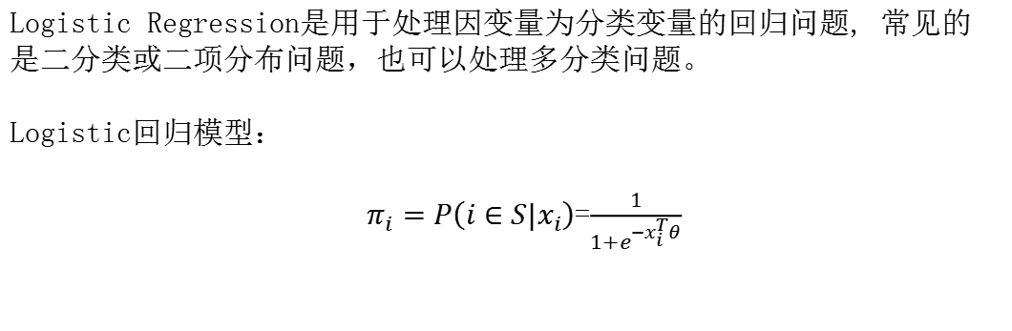

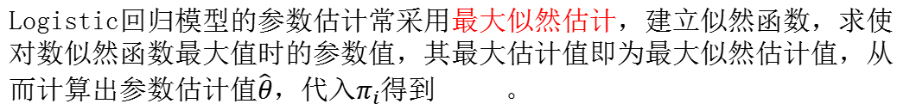
1. Logistic回归模型:
Logistic Regression是用于处理因变量为分类变量的回归问题, 常见的是二分类或二项分布问题，也可以处理多分类问题。
Logistic回归模型：
$π_{i}=P\left(i∈S|x_{i}\right)$=$\frac{1}{1+e^{−x_{i}^{T}θ}}$
Logistic回归模型的参数估计常采用最大似然估计，建立似然函数，求使对数似然函数最大值时的参数值，其最大估计值即为最大似然估计值，从而计算出参数估计值$\hat{θ}，$代入$π_{i}$得到 。
$${\hat{π}}_{i}$$

Slide 22
2.Probit模型:
$π_{i}=P\left(i∈S|x_{i}\right)$=$Φ(x_{i}^{T}θ)$
其中 $Φ$ 为标准正态分布函数。
3. 互补双对数模型(Complementary Log-log Model)
$π_{i}=P\left(i∈S|x_{i}\right)$=$1−exp⁡[−exp⁡(x_{i}^{T}θ)]$

Slide 23
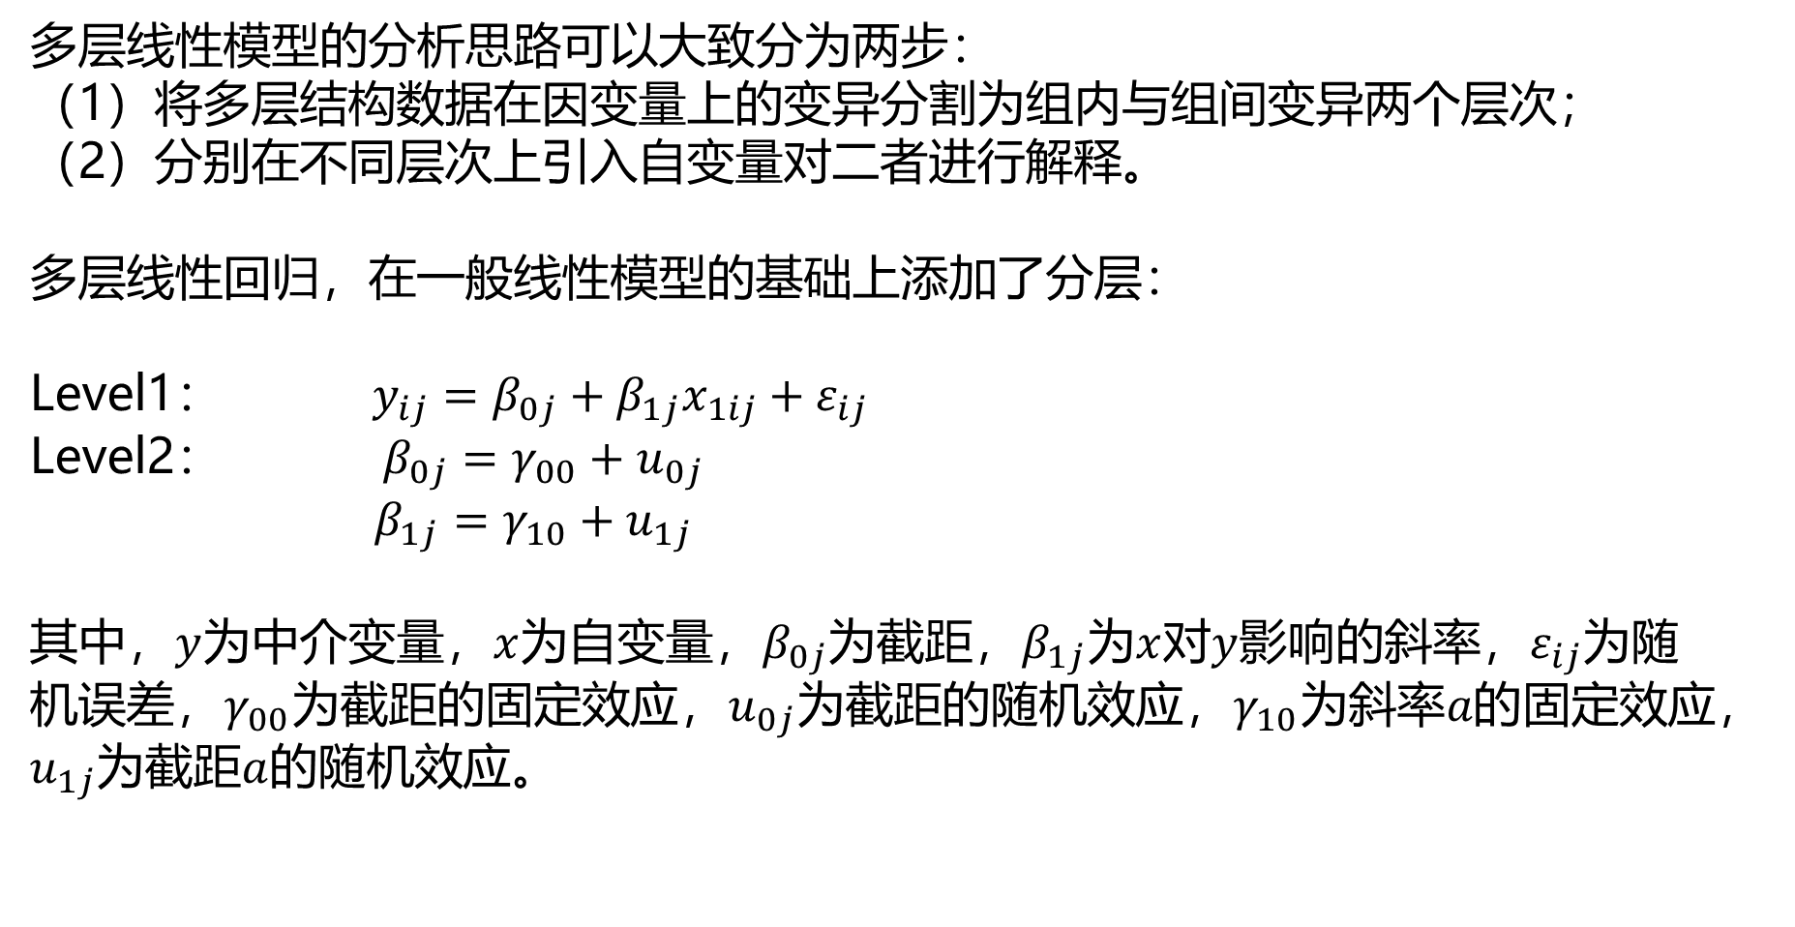
4. 多层线性模型:
多层线性模型的分析思路可以大致分为两步：
（1）将多层结构数据在因变量上的变异分割为组内与组间变异两个层次；
（2）分别在不同层次上引入自变量对二者进行解释。
多层线性回归，在一般线性模型的基础上添加了分层：
Level1$： y_{ij}=β_{0j}+β_{1j}x_{1ij}+ε_{ij}$
Level2： $β_{0j}=γ_{00}+u_{0j}$
$β_{1j}=γ_{10}+u_{1j}$
其中，$y$为中介变量，$x$为自变量，$β_{0j}为截距，β_{1j}$为$x$对$y$影响的斜率，$ε_{ij}$为随机误差，$γ_{00}$为截距的固定效应，$u_{0j}$为截距的随机效应，$γ_{10}$为斜率$a的$固定效应，$u_{1j}$为截距$a$的随机效应。

Slide 24
在多水平模型中，常用的极大似然估计的方法主要有两种：
（1）全息极大似然估计（FML）全息极大似然估计在似然函数中同时包含固定部分参数和随机部分参数。
（2）限制极大似然估计（RML）限制极大似然估计的似然函数只包含随机部分的参数，固定参数在EM（Expectation Maximum）算法的参数估计过程中得到。

Slide 25

5.高维倾向得分模型:
当协变量较多的时候，可以建立高维倾向得分模型，引进变量选择的方法LASSO、SCAD、MCP等，或机器学习方法如随机森林、神经网络等，进而得到 。
$${\hat{π}}_{i}$$

Slide 26
02.超总体模型（superpopulation model）方法
思路：把总体看作是一次来自超总体模型的随机实现，假设总体中所有单元的协变量已知，利用从中抽取的样本的响应变量建立统计模型，从而估计总体中非样本单元的值，最后将样本值与预测的非样本值相加得到总体总量，从而进行下一步推断。
目标：估计总体。
基本假设：考虑可忽略的抽样机制(MAR)，此时样本分布与总体分布一致，即样本单元和非样本单元服从同一模型。

Slide 27
举例：
假设变量 服从线性模型，即 ，根据样本 中已知的 ， 值，利用最小二乘法可得到系数估计 ，则非样本的单元值估计为
总体总量估计为
其中 是总体协变量之和， 是样本协变量之和。

Slide 28
具体来说，超总体模型作为一个辅助手段，可以与其它假设条件或者方法结合，以便在更加复杂的情况下对非概率样本进行抽样推断和估计。
这里介绍三种情况：
①通过建立非参数模型估计总体
②使用模型辅助校准
③基于超总体伪设计和组合样本的抽样推断

Slide 29
①非参数模型
思路：建立研究变量 与协变量 之间的非参数超总体模型，通过非概率样本来估计模型参数，从而得到总体中非样本的研究变量值，将其与非概率样本中已知的研究变量值相加，即可得到总体总量。

Slide 30



举例：
假设超总体模型为局部多项式回归 ，定义多项式
用该多项式近似一个光滑回归函数 ，即
此时的目标函数为
其中 表示系数向量 。
$$E(y|x)=m(x)$$
$$P_{x}(u;a)=a_{0}+a_{1}(u−x_{0})+\frac{a_{2}}{2!}(u−x_{0})^{2}+⋯+\frac{a_{p}}{p!}(u−x_{0})^{p}$$
$$\min_{β}\sum_{i=1}^{n}{\{y_{i}−β_{0}−β_{1}(x_{i}−x_{0})−⋯−β_{p}(x_{i}−x_{0})^{p}\}^{2}K_{h}(x_{i}−x_{0})}$$

Slide 31
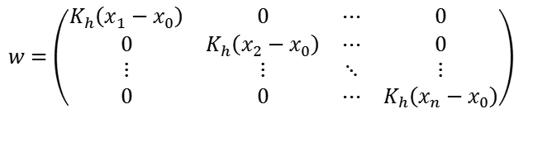



根据非概率样本 和最小二乘估计可得
其中
$\hat{β}=(xwx)^{−1}x^{T}w$y
$$x=\left(\begin{matrix}1 & x_{1}−x_{0} & {\left(x_{1}−x_{0}\right)}^{2} & ⋯ & {\left(x_{1}−x_{0}\right)}^{p} \\ 1 & x_{2}−x_{0} & {\left(x_{2}−x_{0}\right)}^{2} & ⋯ & {\left(x_{2}−x_{0}\right)}^{p} \\ ⋮ & ⋮ & ⋮ & ⋱ & ⋮ \\ 1 & x_{n}−x_{0} & {\left(x_{n}−x_{0}\right)}^{2} & ⋯ & {\left(x_{n}−x_{0}\right)}^{p}\end{matrix}\right)$$
$$y=\left(\begin{matrix} \\ y_{2} \\ ⋮ \\ y_{n}\end{matrix}\right)$$
$$w=\left(\begin{matrix}K_{h}\left(x_{1}−x_{0}\right) & 0 & ⋯ & 0 \\ 0 & K_{h}\left(x_{2}−x_{0}\right) & ⋯ & 0 \\ ⋮ & ⋮ & ⋱ & ⋮ \\ 0 & 0 & ⋯ & K_{h}\left(x_{n}−x_{0}\right)\end{matrix}\right)$$

Slide 32

则总体中非样本的估计值为
总体总量估计为
$${\hat{y}}_{i}={\hat{β}}_{0}+{\hat{β}}_{1}\left(x_{i}−x_{0}\right)+⋯+{\hat{β}}_{p}(x_{i}−x_{0})^{p},i∉s$$

Slide 33
②模型辅助校准
前提：校准是一种减少非概率样本选择偏差的常用方法。在大数据背景下，可以获得丰富的总体单元辅助信息，即协变量信息，因此，如何选择变量以及估计非概率样本中校准的参数成为问题的关键。
思路：首先给定研究变量与协变量之间的关系，即建立超总体模型，随后结合变量选择方法和非概率样本估计出模型参数，得到总体单元值，最后利用距离来计算基于估计参数模型的非概率样本校准权数，来对单元值进行加权。

Slide 34
举例：
假设在超总体模型 下，研究变量 和辅助变量向量 服从以下关系
则对于大小为 和 的有限总体和非概率样本 ，模型辅助校准基于以下限制条件
其中， ， ， ，
可通过将变量选择方法（例如SCAD）应用于基于非概率样本的假设模型得到的回归系数估计量。

Slide 35
根据指定的距离函数，可以计算出校准权数 ， 其中 是基础权重，即入样概率的倒数， 是相关距离，由 因子和拉格朗日乘子计算得出。
因此，模型辅助校准权数可以表示成以下形式
其中 ， ，
则有限总体均值的模型辅助校准估计量为

Slide 36
③超总体伪设计与组合样本
思路：对非概率样本建立超总体模型来构造伪权数，并根据非概率和概率样本的组合样本计算总体均值的估计。

Slide 37
1、基于超总体的伪权数构造
假设有非概率样本 （例如网络候选者数据库的调查样本）和相关概率样本 ，
显然 的选择概率和权数未知，需要对其单元构造权数，由于构造的权数不是真实的，可称之为伪权数。
对目标变量 的均值建立一个关于协向量 的线性回归模型 ，假设协向量的总体总量 已知，可建立上述超总体回归模型，回归系数的估计为
是样本 单元的协变量矩阵， 是样本 的 向量。
则非样本的单元值估计为

Slide 38
则总体总量估计为
其中 是样本 单元的伪权数。

Slide 39

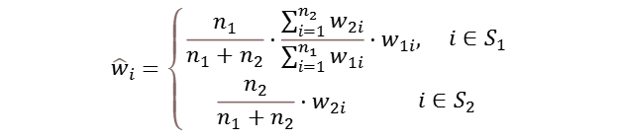
2、总体均值估计
在基于超总体方法构造出 样本单元的伪权数后，可将 与 样本结合，对调查样本的伪权数 和概率样本的基础权数 （入样概率的倒数）进行标准化，得到最终的组合样本单元的权数。
$${\hat{w}}_{i}=\left\{\begin{aligned}&\frac{n_{1}}{n_{1}+n_{2}}⋅\frac{\sum_{i=1}^{n_{2}}{w_{2i}}}{\sum_{i=1}^{n_{1}}{w_{1i}}}⋅w_{1i},\begin{matrix} & i∈S_{1}\end{matrix} \\ &\frac{n_{2}}{n_{1}+n_{2}}⋅w_{2i}\begin{matrix} & & \end{matrix}\begin{matrix} & i∈S_{2}\end{matrix}\end{aligned}\right.$$
由此可得，总体均值估计为
$$\hat{\overline{Y}}=\frac{\sum_{i∈S_{1}∪S_{2}}{{\hat{w}}_{i}Y_{i}}}{\sum_{i∈S_{1}∪S_{2}}{{\hat{w}}_{i}}}$$

Slide 40
化简可得，总体均值估计为
其中
、 分别是 与 的目标变量值，
、 分别是 与 的样本量。

Slide 41
03.准随机与超总体结合（doubly robust）方法
思路：将准随机和超总体方法结合起来产生估计量。
目标：分别估计倾向得分模型和超总体模型。
双重稳健性：当倾向得分模型和超总体模型之一或者两者都建立正确时，所产生的估计量均具有渐近无偏性和一致性。

Slide 42
举例：
考虑倾向得分模型 和在给定 的情况下 的参数模型
分别估计出模型的参数，可得总体均值估计量为
其中， 是总体规模， 是示性变量， 表示单元 在样本中。

Slide 43
总结
以上三种方法均适用于非概率样本，可解决实际的网络调查推断问题，有利于促进网络调查的发展，也为其他非概率抽样如滚雪球抽样的推断提供一定的参考。

Slide 44
参考文献
[1] 刘展、潘莹丽. 大数据背景下网络调查样本的建模推断问题研究——以广义Boosted模型的
倾向得分推断为例.统计研究(CSSCI，权威)，2019，36（9）：93-103.
[2] 刘展、潘莹丽. 基于超总体伪设计与组合样本的候选者数据库网络调查的推断研究.应用概率
统计(中文核心期刊)，2019，35（3）：221-232.
[3] 刘展、金勇进. 基于贝叶斯伪设计与组合样本的候选者数据库网络调查的推断研究.系统科学
与数学(CSCD，中文核心期刊)，2019，39（6）：990-1000.
[4] 刘展．基于倾向得分多层模型的非概率抽样统计推断．统计与决策(CSSCI)，2018，23：
11-15．
[5] 刘展．基于倾向得分广义线性模型的非概率抽样统计推断研究．数学的实践与认识(中文核
心期刊)，2018(16)：175-184．
[6] 金勇进，刘展．大数据背景下非概率抽样的统计推断问题[J]．统计研究(CSSCI，权威)，
2016，33(3)：11-17．

Slide 45
参考文献
[7] 刘展，金勇进．网络访问固定样本调查的统计推断研究[J]．统计与信息论坛(CSSCI)
，2017，32(2)： 3-10．
[8] 刘展，金勇进．基于倾向得分匹配与加权调整的非概率抽样统计推断方法研究
[J]．统计与决策(CSSCI)，2016(21)：4-8．
[9] 刘展，金勇进，韩显男．基于倾向得分匹配的缺失数据插补方法[J]．数学的实践与
认识(中文核心期刊)， 2016，46 (12)：193-201．
[10] 刘展．自选式网络调查的统计推断研究[J]．暨南学报哲学社会科学版(CSSCI)，
2015，9：106-111．
[11] 刘展、潘莹丽. 基于倾向得分的伪权数构造与混合样本推断研究 ．统计与决策(CS
SCI)．2021, 37(2)：20-24．
[12] 刘展，潘莹丽，蔡雯．混合样本的小域模型推断研究[J]．统计与决策(CSSCI)，
2021, 37(20): 5-9．

Slide 46
参考文献
[13]王俊、刘展. 概率-非概率混合样本的统计推断问题研究. 数理统计与管理 (CSSCI）.
, 2020.9.
[14]刘 展、潘莹丽、石寒. 基于Adaptive LASSO Logistic倾向得分模型的网络调查样
本推断研究．统计与决策(CSSCI)．2020，录用．
[15]刘展，潘莹丽，金美玲．大数据背景下网络调查样本的随机森林倾向得分模型推
断研究[J]．统计研究(CSSCI，权威)，2021，38(11): 130-140．
[16] 刘展, 王林，潘莹丽，叶桉均. 大数据背景下网络调查样本的超总体局部多项式回归
模型推断研究，2021，在审.
[17] Zhan Liu, Yingli Pan, Chaofeng Tu. Estimation for volunteer web survey samples using
a model-combing approach. 2019, Under review.
[18] Zhan Liu, Yingli Pan, Chaofeng Tu. (2021). Model-assisted SCAD calibration for non-
probability Samples. Brazilian Journal of Probability and Statistics(SCI), https://www.
semanticscholar.org/paper/Model-assisted-SCAD-Calibration-For-Non-probability-Liu
-Tu/31aa37254a710cc23ef951b856c5da60f7d42457.

Slide 47
参考文献
[19] Zhan Liu, Yingli Pan, Chaofeng Tu. (2021). Model-assisted calibration with SCAD to
estimated control for non-probability samples. To appear in Statistical Methods &
Applications(SCI).
[20] 潘莹丽，刘展，姚靖宏．非概率样本模型辅助校准估计方法[J]．统计与决策
(CSSCI)，2021(22):5-10.
[21] 刘展，郑俊博，刘洋，潘莹丽，基于Model-X Knockoffs的非概率样本倾向得分模
型推断方法[J]．统计与决策(CSSCI)，2021，已录用．
[22] Yingli Pan, Wen Cai, Zhan Liu. (2021). Inference for non-probability samples under
high-dimensional covariate-adjusted superpopulation model. To appear in Statistical
Methods & Applications(SCI).
[23] Zhan Liu, Richard Valliant. (2021). Investigating an alternative for estimation from a
nonprobability sample: Matching plus calibration. arXiv:2112.00855 .

Slide 48
谢 谢 大 家
Thanks for your time and attention

